Slide 1
TRƯỜNG ĐẠI HỌC DUY TÂN – KHOA SAU ĐẠI HỌC
BÀI TIỂU LUẬN MÔN LẬP TRÌNH HƯỚNG ĐỐI TƯỢNG
QUẢN LÝ VẬT TƯ
Hướng dẫn : TS. Phạm Thanh Sơn
Thực hiện : Phạm Minh Tuấn
Lớp học : K22MCS

Slide 2
MỞ ĐẦU
Tầm quan trọng của Thiết kế & Lập trình Hướng đối tượng
1
Lý do chọn đề tài
Quản lý vật tư là dự án cơ bản nhưng rất cần thiết
2
Áp dụng kiến thức môn học vào dự án thực tế
3

Slide 3
BỐ CỤC CỦA TIỂU LUẬN
CHƯƠNG I
Khái quát về Lập trình Hướng đối tượng, ưu và nhược điểm
CHƯƠNG II
Tìm hiểu dự án Quản lý vật tư
Phân tích và thiết kế dự án
CHƯƠNG III
Ứng dụng thực tế

Slide 4
LẬP TRÌNH HƯỚNG ĐỐI TƯỢNG
CHƯƠNG I: KHÁI QUÁT

Slide 5
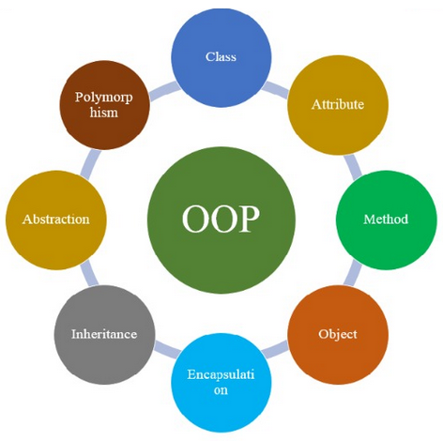
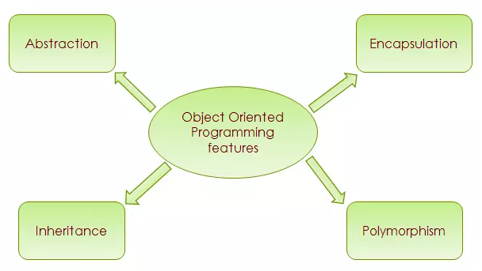
KHÁI QUÁT LẬP TRÌNH HƯỚNG ĐỐI TƯỢNG

Slide 6
ƯU VÀ NHƯỢC ĐIỂM CỦA OOP
ƯU ĐIỂM
NHƯỢC ĐIỂM
Người dùng có thể dễ dàng quản lý mã nguồn khi có sự thay đổi chương trình, dễ dàng mở rộng dự án.
Giúp lập trình viên tiết kiệm đáng kể tài nguyên cho hệ thống.
Tính bảo mật cao và có khả năng tái sử dụng.
Phù hợp khi thiết lập các phần mềm phức tạp, phần mềm lớn.
Dễ học, năng suất, thao tác đơn giản và dễ bảo trì…
Không phù hợp để giải quyết các vấn đề đơn giản.
Chạy chậm hơn so với kiểu lập trình hướng cấu trúc.
Có thể khiến dữ liệu được xử lý tách rời, khi cấu trúc dữ liệu thay đổi sẽ dẫn đến việc thuật toán bị thay đổi theo.
Không tự động khởi tạo và giải phóng dữ liệu động, không mô tả được đầy đủ và trung thực hệ thống trong thực tế.

Slide 7
DỰ ÁN QUẢN LÝ VẬT TƯ
CHƯƠNG 2: PHÂN TÍCH VÀ THIẾT KẾ

Slide 8
GIỚI THIỆU DỰ ÁN
Trong thực tế các doanh nghiệp sản xuất luôn có máy móc hoạt động nhiều và cần phải có vật tư dự phòng để không làm ảnh hưởng tới quá trình sản xuất.
Số lượng vật tư đa dạng, nhiều tính chất, nhập xuất liên tục nên rất khó khăn trong vấn đề theo dõi và quản lý.
Yêu cầu đặt ra là cần phải có một phần mềm quản lý thông tin vật tư và nhập xuất để có thể dễ dàng quản lý và tra cứu thông tin khi cần.
Tin học hóa doanh nghiệp để nâng cao năng xuất lao động

Slide 9
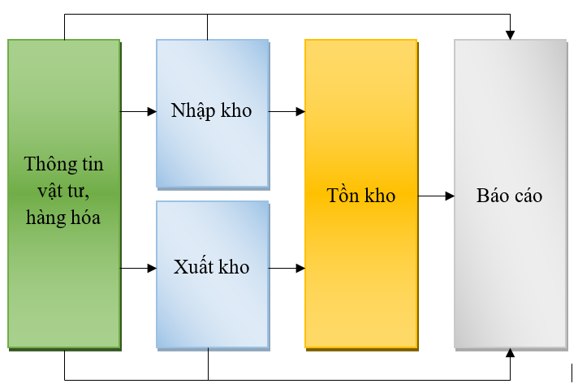
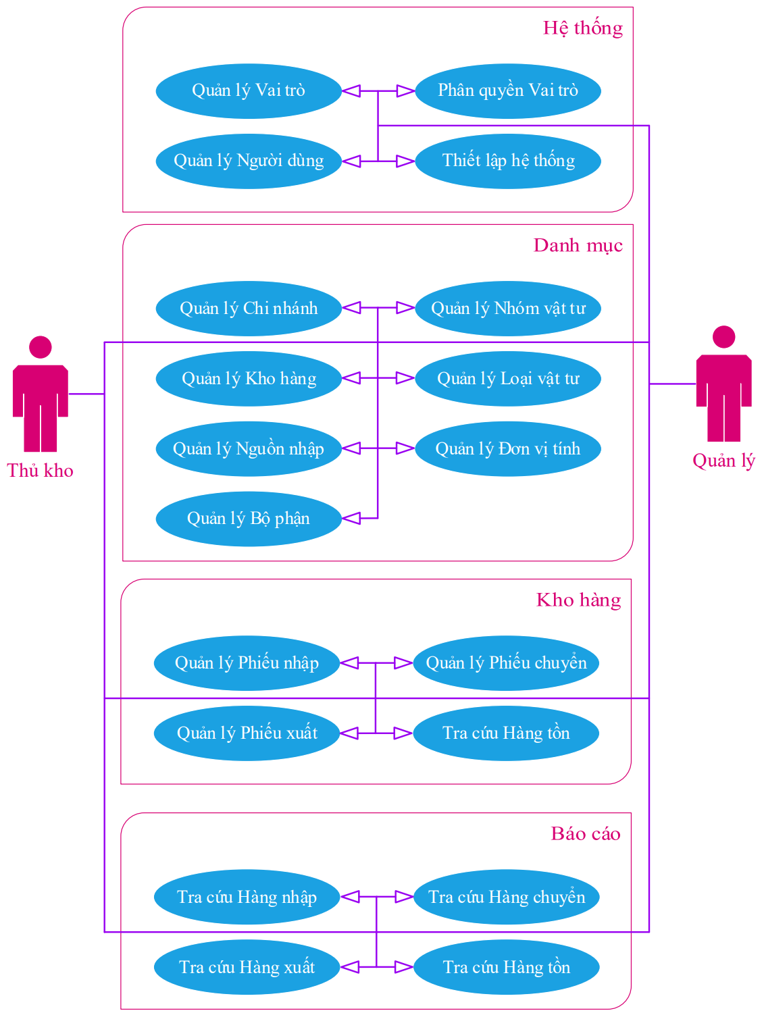
SƠ ĐỒ CHỨC NĂNG & BIỂU ĐỒ USE CASE
Sơ đồ chức năng tổng quát
Biểu đồ Use Case mức cơ bản

Slide 10
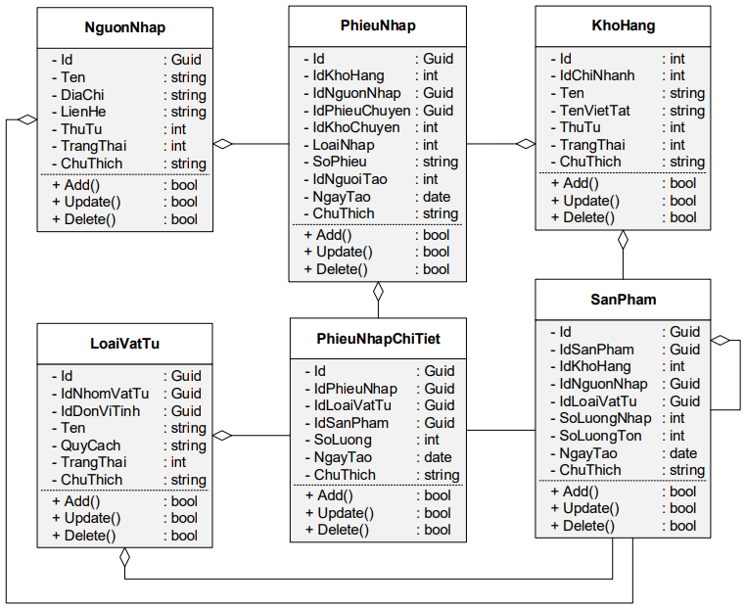
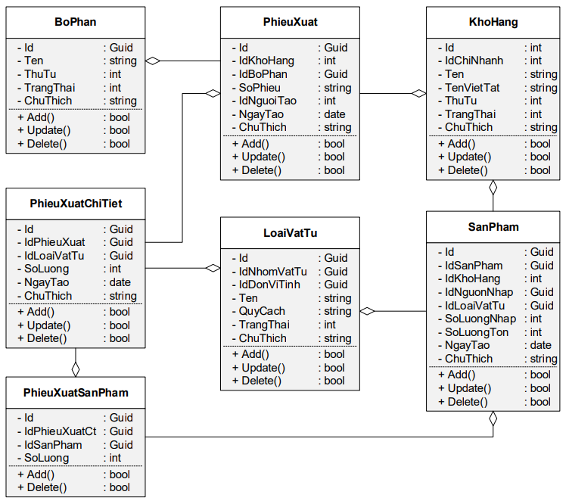
BIỂU ĐỒ LỚP
Biểu đồ lớp Phiếu nhập kho
Biểu đồ lớp Phiếu xuất kho

Slide 11
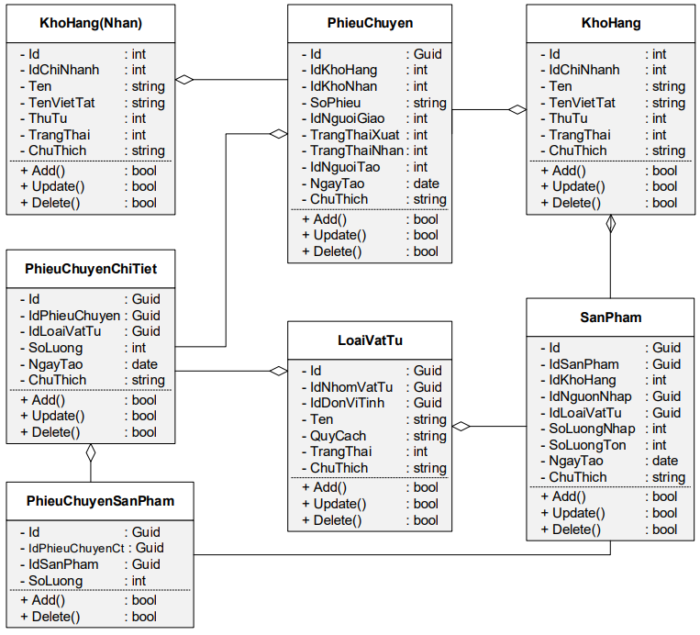
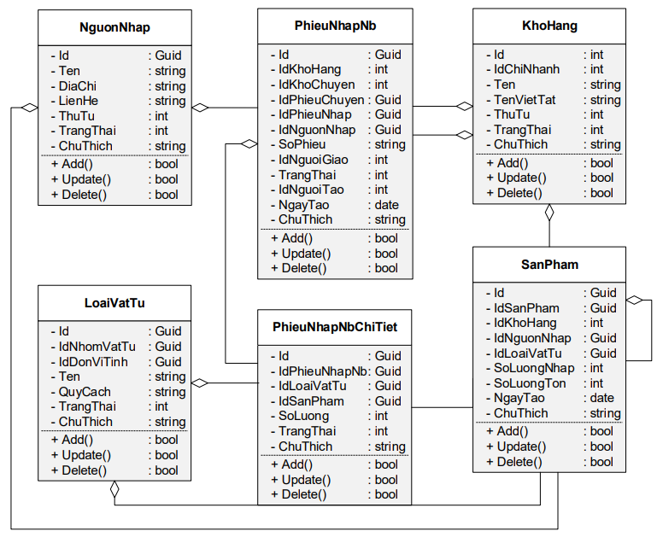
BIỂU ĐỒ LỚP (tt)
Biểu đồ lớp Phiếu chuyển kho
Biểu đồ lớp Phiếu nhận hàng

Slide 12
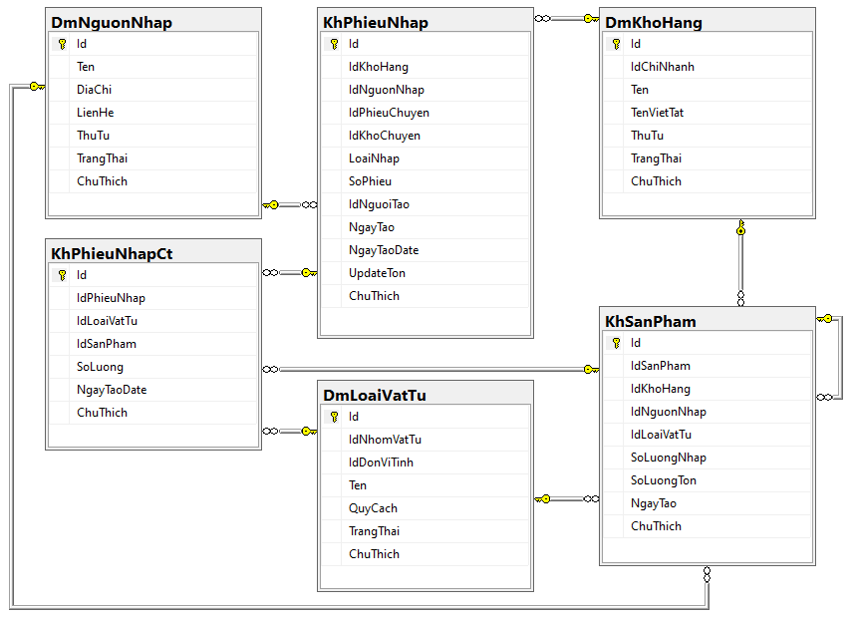
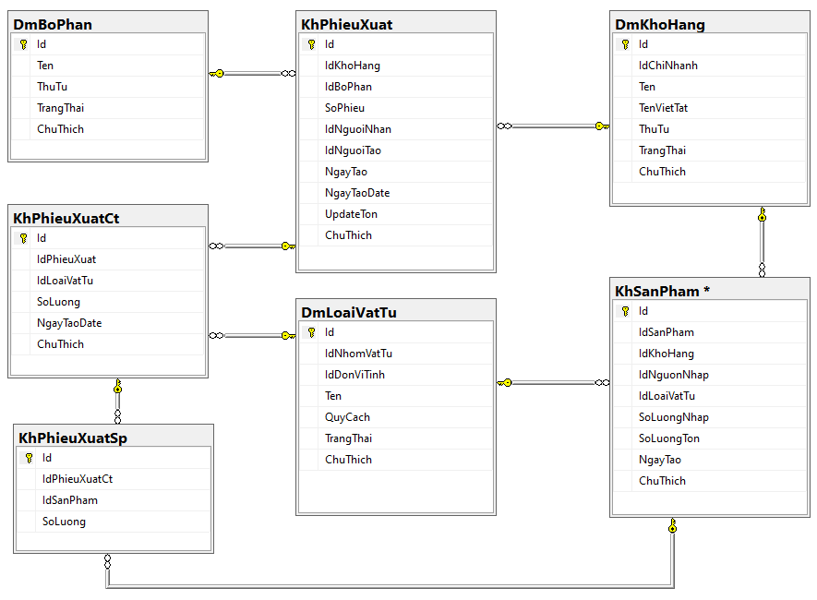
MÔ HÌNH DỮ LIỆU QUAN HỆ
Mô hình dữ liệu Phiếu xuất kho
Mô hình dữ liệu Phiếu nhập kho

Slide 13
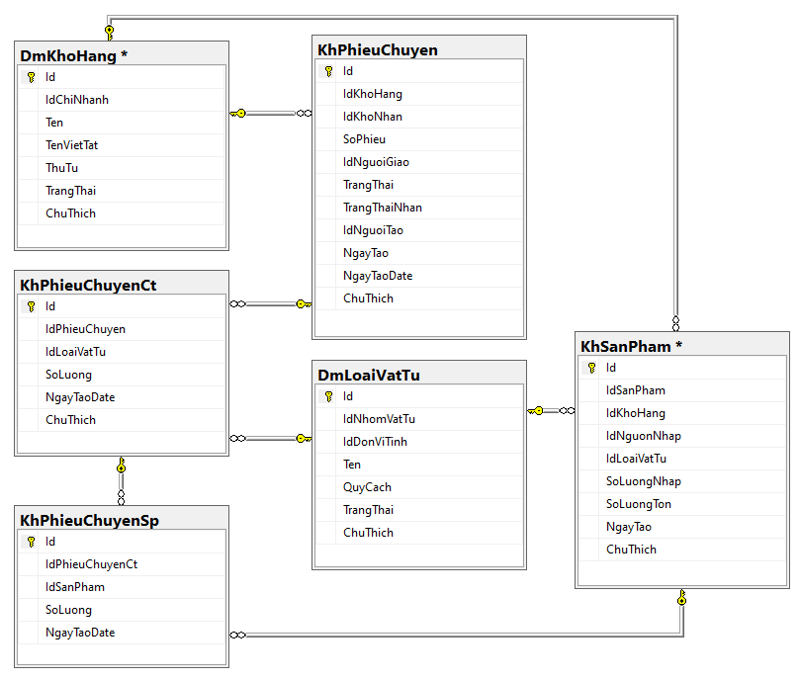
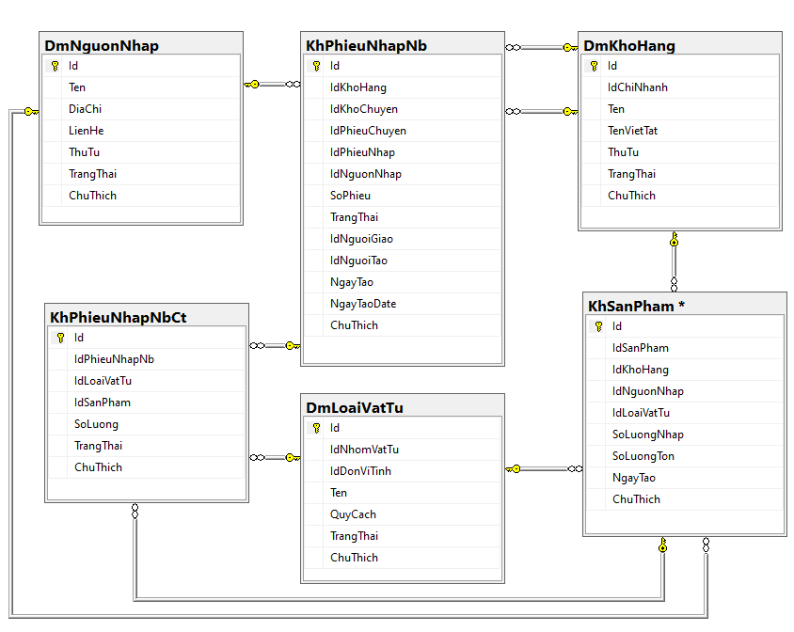
MÔ HÌNH DỮ LIỆU QUAN HỆ (tt)
Mô hình dữ liệu Phiếu chuyển kho
Mô hình dữ liệu Phiếu nhận hàng

Slide 14
INVENTORY WMS
CHƯƠNG 3: GIỚI THIỆU ỨNG DỤNG

Slide 15
GIỚI THIỆU
Phần mềm được phát triển trên nền tảng Microsoft .Net Framework 4.0, sử dụng ngôn ngữ C#.
Cơ sở dữ liệu sử dụng Microsoft SQL Server.
Công nghệ lập trình là Window Form và kết hợp với Devexpress để tăng tính dễ dùng và thẩm mỹ.
DataAccessLayer sử dụng công nghệ Linq để có thể dễ dàng tiếp cận và thao tác với cơ sở dữ liệu dựa trên tính năng sẵn có của Visual Studio.

Slide 16
CÀI ĐẶT VÀ SỬ DỤNG
Dữ liệu phần mềm được phát triển bằng Microsoft SQL Server nên có thể dễ dàng cài đặt trên máy local hoặc máy chủ có hỗ trợ IP tĩnh để phần mềm ở máy client có thể truy cập ứng dụng.
Phần mềm đã được đóng gói nên để tải thì người dùng truy cập link sau: https://github.com/tuanpmsoft/K22MCSDuyTanPhamMinhTuan/tree/main/ObjectOrientedProgramming/Setup/InventoryWMS.zip để tải phần mềm đã được đóng gói và kích đôi để tiến hành cài đặt.

Slide 17
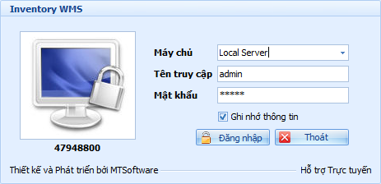
ĐĂNG NHẬP
Mỗi người dùng có 1 account, để truy cập phần mềm thì nhập thông tin và đăng nhập như hình vẽ sau:

Slide 18
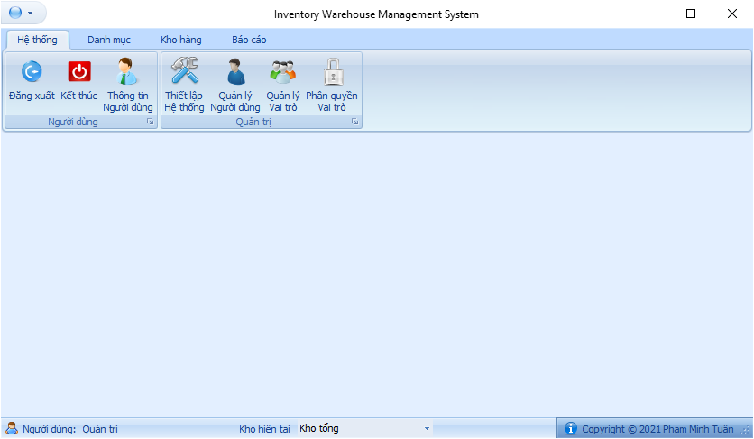
PHÂN HỆ QUẢN TRỊ
Cho phép người dùng thao tác các tính năng liên quan đến quản trị như:
Quản lý Người dùng
Quản lý Vai trò
Phân quyền
Thiết lập

Slide 19
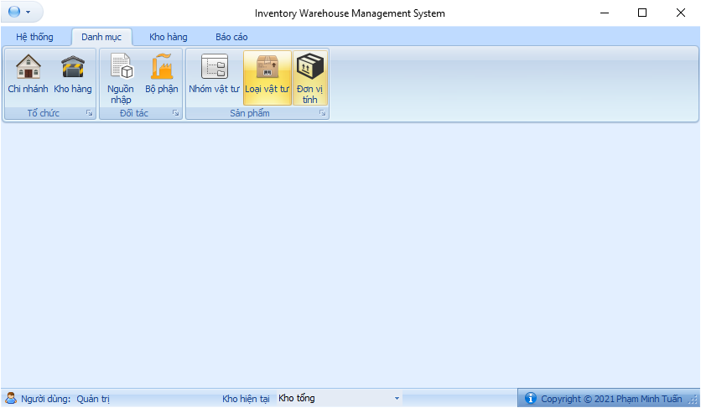
PHÂN HỆ DANH MỤC
Cho phép người dùng định nghĩa các danh mục liên quan:
Danh mục Chi nhánh
Danh mục Kho hàng
Danh mục Nguồn nhập
Danh mục Bộ phận
Danh mục Vật tư

Slide 20
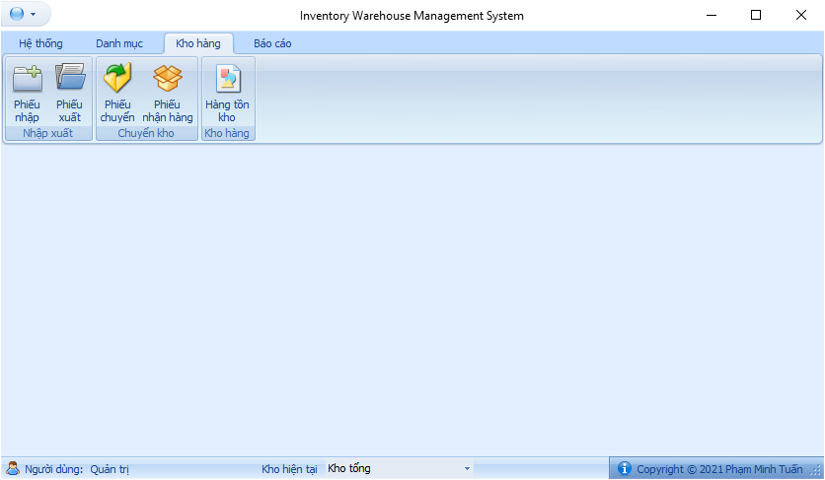
PHÂN HỆ KHO HÀNG
Cho phép người dùng thao tác nhập xuất hàng hóa:
Phiếu nhập kho
Phiếu xuất kho
Phiếu chuyển kho
Phiếu nhận hàng
Hàng tồn kho

Slide 21
PHÂN HỆ BÁO CÁO
Cho phép người dùng thao tác tra cứu thông tin nhập xuất hàng hóa:
Hàng nhập kho
Hàng xuất kho
Hàng chuyển kho
Hàng lưu kho
Hàng tồn kho
Nhập xuất tồn

Slide 22
KẾT LUẬN & HƯỚNG PHÁT TRIỂN

Slide 23
KẾT LUẬN
Tìm hiểu được kiến thức về Phân tích, Thiết kế & Lập trình hướng đối tượng
Tìm hiểu các công cụ hỗ trợ, phân tích và thiết kế dự án dựa trên yêu cầu thực tế để ứng dụng vào lập trình
Phát triển phần mềm đáp ứng yêu cầu, hoạt động hiệu quả và ổn định kể cả trên tập dữ liệu lớn.

Slide 24
HƯỚNG PHÁT TRIỂN
Tìm hiểu thêm kiến thức, công cụ hỗ trợ nâng cấp phần mềm để hoạt động hiệu quả hơn.
Tìm hiểu thêm các yêu cầu thực tế để đa dạng hóa các tính năng phần mềm.
Phổ biến phần mềm miễn phí để dễ dàng tiếp cận những người dùng có nhu cầu thực tế.

Slide 25
XIN CHÂN THÀNH CẢM ƠN

